Slide 1


The Grey
Layara e Revelin
A cor apática.

Slide 2
“
Cinza ou cinzento (do latim cinis), ou ainda gris (do francês gris), é a cor intermediária entre o branco e preto. Em um modelo subtrativo de cores (CMYK), ou seja, de emprego de pigmentos, é obtido pela soma de preto.
”

Slide 3

O que significa a cor cinza na psicologia?
A cor cinza significa neutralidade, elegância, sofisticação e ausência de emoção. Por ser uma cor neutra, o cinza não tem nas suas características a capacidade de estimular ou tranquilizar. Como não tem uma carga emotiva, é frequentemente caracterizada como uma cor enfadonha e sem movimento.

Slide 4

Associações da cor cinza na Psicologia das Cores
Tédio, tristeza, decadência, velhice, desânimo, sabedoria, seriedade, maturidade, passado, neutralidade, aborrecimento, modéstia, chato, solidão, sombrio, hostil, feio, reflexão, insegurança, insensível, indiferença, inovação, tecnologia, pó, chuva, ratos, neblina, máquinas, cimento, sujeira.

Slide 5

A cor da Lua
O que a cor cinza atrai?
A cor cinza é muito utilizada como simbolismo do equilíbrio e autocontrole. Em ambientes, é uma cor neutra, a qual traz elegância, estilo e destaque a objetos e móveis com cores mais fortes.

Slide 6
Outras curiosidades
As cores quentes normalmente são consideradas excitantes e as cores frias são consideradas calmantes. Preto, branco, marrom e cinza são cores neutras e que passam essa tranquilidade. Essa cor é em sua maioria escolhida para pintar paredes de consultórios médicos para tranquilizar os pacientes.

Slide 7

Marcas que utilizam a cor cinza

Slide 8
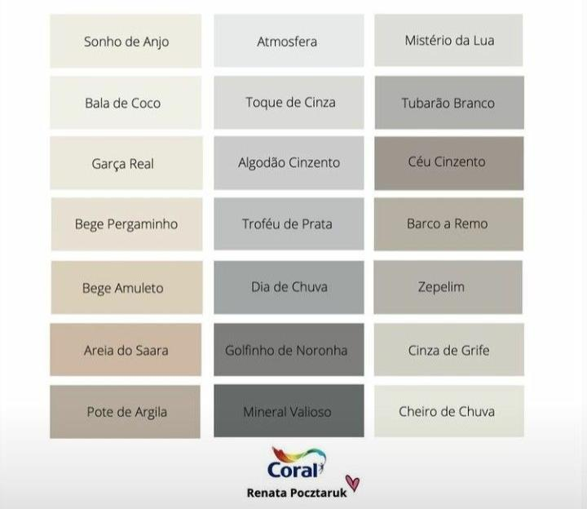
Paleta de tons cinza

